Slide 1
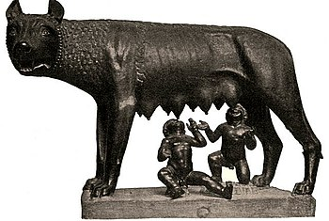
РИМ – од оснивања до највеће силе старог века

Slide 2
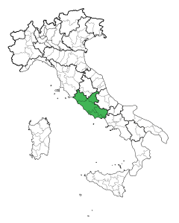


Град је настао на Апениниском полуострву (у данашњој Италији) у покрајини Лацијуму на обали реке Тибар. Изграђен је на 7 брежуљака.
Покрајина Лацијум
(Лацио)
Према легенди град Рим је основан 753. године п.н.е. и основала су га браћа Ромул и Рем.
Град Рим
S.P.Q.R. = Скраћеница која означава званични назив Римске државе
Senatus PopulusQue Romanus = Сенат и римски народ
Званични језик римске државе: ЛАТИНСКИ
Римљани су бројали године од 753. п.н.е. легендарне године оснивања града Рима

Slide 3
ПЕРИОДИ У РАЗВОЈУ РИМА:
ДОБА КРАЉЕВСТВА
753 - 509. п.н.е.
ДОБА РЕПУБЛИКЕ
509 - 27. п.н.е.
ДОБА ЦАРСТВА
27. п.н.е – 476.н.е.
Принципат
Доминат
27. п.н.е – 284.н.е.
284. н.е – 476.н.е.

Slide 4
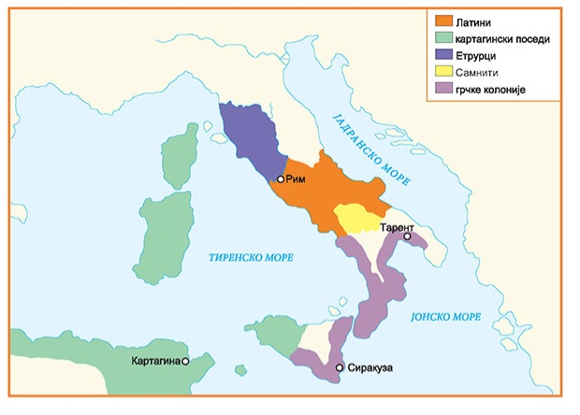
ПОЧЕТАК ШИРЕЊА РИМСКЕ ТЕРИТОРИЈЕ
Временом, Римљани су ширили своју власт на околне територије. Почетком 3. века п.н.е. завладали су читавим Апенинским полуострвом, а затим наставили да шире своју државу и изван Апенинског полуострва.

Slide 5
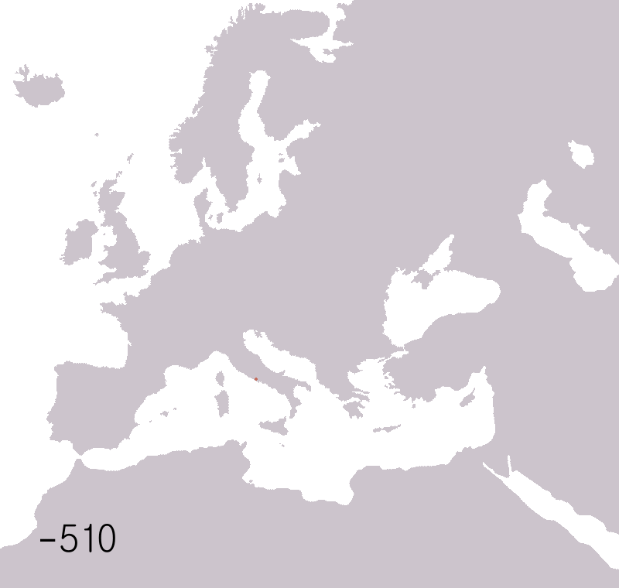
Римска држава
кроз векове
Највеће пространство Римска држава достигла је у време владавине цара Трајана у 1. веку нове ере, обухватајући територије на 3 континента: у Европи, Африци и Азији.

Slide 6
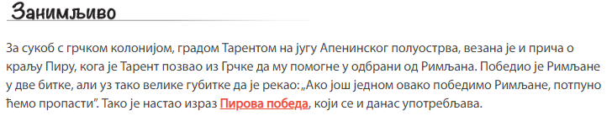
Римљани су на почетку успона своје државе потиснули друге народе који су живели на Апенинском полуострву.
Од њих су преузели делове њихове културе и знања: градњу мостова, путева, аквадуката (водовода) и јавних купатила.
Ширећи се према југу Апенинског полуострва, Римљани су се сукобили са становницима грчких колонија. Освајањем најмоћнијег грчког града Тарента, почетком 3. века п.н.е., римска моћ се проширила на цело Апенинско полуострво.

Slide 7
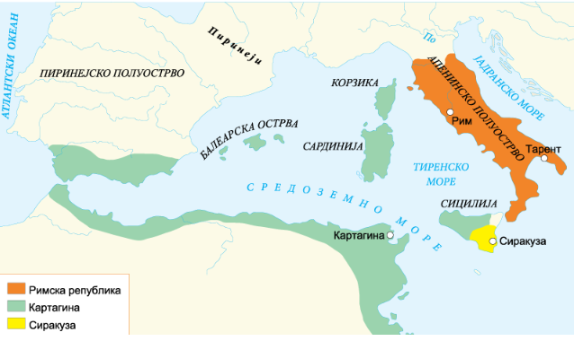

Slide 8
Римљани су после освајања читавог Апенинског полуострва усмерили своју пажњу на територије западног Средоземља. Око тога су се сукобили с Картагином, богатом и моћном феничанском колонијом у северној Африци (на територији данашњег Туниса). У Картагини су били развијени морепловство и трговина. С њом су Римљани водили три рата са прекидима у периоду од 264-146. п.н.е., који се називају пунски ратови јер су Римљани називали Картагињане Пунима.
Освајањем Картагине, Римљани су завладали читавим Средоземљем.

Slide 9
Значајан корак у даљем ширењу римске државе било је освајање Галије. Гали (Келти) били су народ који је насељавао многе делове Европе. Област под називом Галија налазила се већим делом на територији данашње Француске. Гали су били велики противници Римљана, па су приликом једног од ранијих похода стигли и до Опасност од Гала по римску државу коначно је отклонио војсковођа Гај Јулије Цезар, средином 1. века пре н. е. Он је ратујући неколико година коначно покорио галска племена и освојио Галију. Цезар се у својим походима отиснуо чак и на обале Велике Британије, где су Римљани потом основали своје градове.

Slide 10
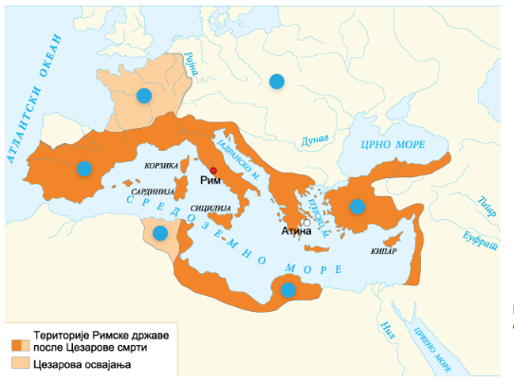

Slide 11
Погледајте филм о пунским ратовима:
https://www.youtube.com/watch?v=CpzG7nUWDyg

